Slide 1




Atelier Raspi
Atelier N°2 Le courant électrique – la programmation
Logo du Raspberry Pico
Logo du MicroPython
L’atelier a pour valeurs, le partage, l’aide, la formation, le faire et construire ensemble à partir de l’expérience des participants
06/11/2023
Atelier Raspi N°2 Novembre 2023
Atelier Raspi N°2 Novembre 2023

Slide 2
Atelier N°2 Le courant électrique – la programmation
Atelier N°2
  Etape 1 Débit d’eau – Courant
  Etape 2 le Multimètre
  Etape 3 La résistance électrique, la LED
  Etape 4 Le circuit électrique « LED avec pile »
  Etape5 Calcul de la résistance
  Etape 6 Câblage des 4 leds
  Etape 7 Programmation – Langage MicroPython
  Etape8 Les variables dans Python
  Etape 9 Les types de variables et opérateurs standards
  Etape 10 Les structures de contrôle 1
  Etape 11 Les structures de contrôle 2
  Etape 12 Les structures de contrôle 3
  Etape 13 Listes et dictionnaires
  Etape 14 Fonctions
  Etape 15 Fonctions natives, fonction intégrée à python
  Etape 16 Modules
  Etape 17 Chenillard simple
  Etape 18 Chenillard liste
  Etape 19 Chenillard évolué
  Etape 20 Glossaire électronique
  Etape 21 Glossaire informatique
06/11/2023
Atelier Raspi N°2 Novembre 2023

Slide 3
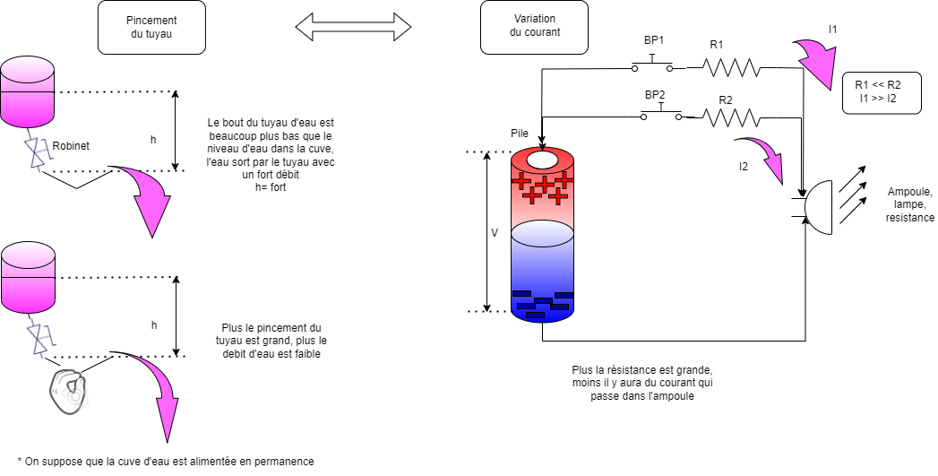
A2E1 Débit d’eau – Courant
Retour sur la bouteille d’eau avec le tuyau
*positionner le tuyau en bas pour avoir le débit le plus fort
* presser sur le tuyau pour diminuer la section et donc freiner le débit de l’eau.
05/10/2023
06/11/2023
Atelier Raspi N°2 Novembre2023
Atelier Raspi N°2 Novembre 2023

Slide 4

A2E2 Le multimètre
Cet appareil sert à mesurer différentes choses
La différence de potentiel entre deux points du circuit électrique
Les résistances
Les courants
…
Pour nos mesures, on va connecter le câble noir sur la borne COM
et le câble rouge sur la borne Ω (En fonction des appareils)
06/11/2023
Atelier Raspi N°2 Novembre 2023

Slide 5
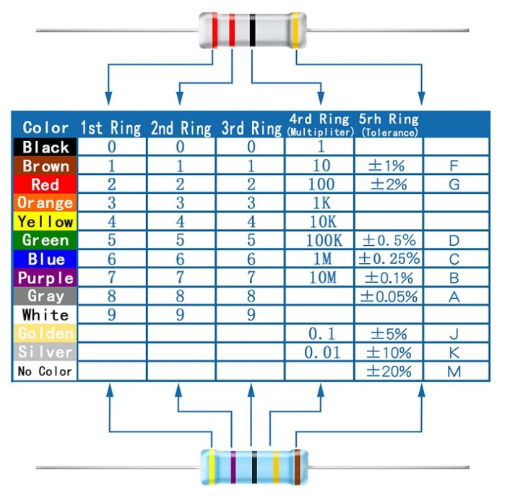
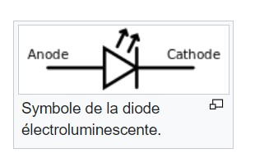
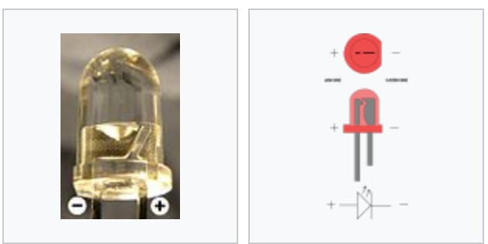
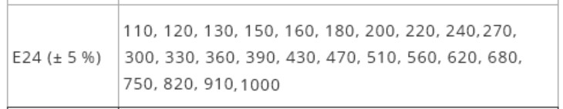
A2E3 La résistance électrique, la LED
Mesure de la résistance électrique avec le contrôleur
* fil de connexion, résistance=0
* BP, résistance =0
* résistance
Le courant va du + vers le -
06/11/2023
Atelier Raspi N°2 Novembre 2023

Slide 6
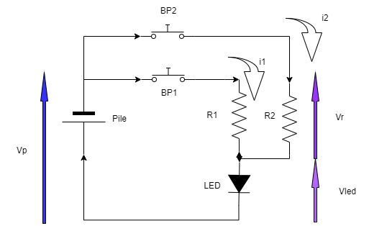
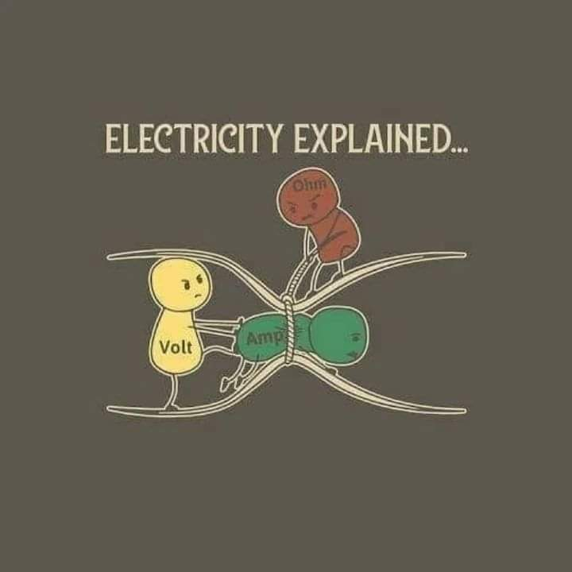
A2E4 Le circuit électrique « LED avec pile »
La LED est plus brillante lorsque i est le plus grand.
On va prendre R2= 1800 Ohms i2 = 0,72mA
et R1 = 222 Ohms, i1 = 4,17mA
Plus la résistance est grande moins le courant passe et moins la LED brille.
suivant
Détail calcul de R
06/11/2023
Atelier Raspi N°2 Novembre 2023

Slide 7
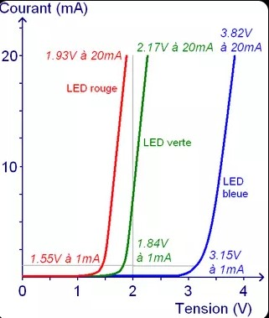
A2E5 Détail du calcul de la résistance
Mesure de la tension Vled avec le voltmetre
Comme le BP a une résistance =0, Vpile= Vled+Vr
donc Vr=Vpile-Vled
* Calcul de la résistance pour un courant donné
i= 1mA puis 20mA, R= Vr/i
La LED est plus brillante lorsque i est le plus grand
Vpile= 3V, pleine charge à 3,13V
Pour i = 1mA, Vled Rouge = 1,55V donc R=(3,13-1,55)/0,001= 1580 Ohms, pour R1, je vais prendre 1800 Ohms il passe alors 0,72 mA. La tension batterie chute à 3,12V
Pour i = 20mA Vled rouge = 1,93V
Donc R=(3,13-1,93)/0,02= 60 Ohms.
On va prendre 225 Ohms pour diminuer le courant (valeur de résistance du Kit), i=4,17mA, Vled=1,91V et Vbatt chute à 3,09V
Avec le microcontrôleur la tension de sortie est de 3,3V et la résistance donnée dans le kit est de 225 Ohms valeur moyenne compte tenu du fait que l’on peut mettre des LEDs de différentes couleurs qui n’ont pas les mêmes caractéristiques.
06/11/2023
Atelier Raspi N°2 Novembre 2023

Slide 8
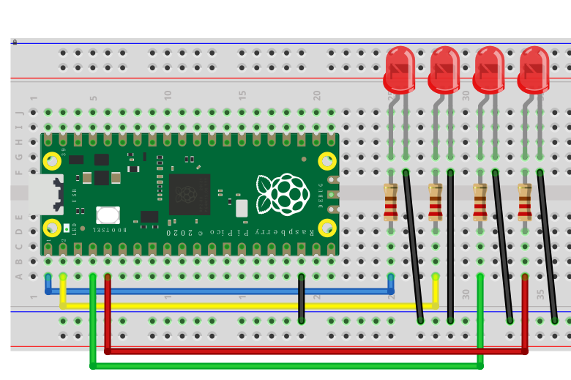
A2E6 Câblage des 4 leds
06/11/2023
Atelier Raspi N°2 Novembre 2023

Slide 9
A2E7 Programmation – Langage MicroPython
06/11/2023
Atelier Raspi N°2 Novembre 2023

Slide 10

A2E8 Les variables
Une variable est un espace mémoire dans lequel on va stocker un objet.
C’est comme un tiroir ou l’on peut ranger (écrire), regarder (lire) ou enlever (supprimer) un objet.
On va donner un nom à cette variable afin de pour pouvoir l’identifier, comme on met une étiquette sur un tiroir.
Ce nom doit suivre quelques règles :
- être compréhensible : décrire à quoi sert cette variable
- commencer par un caractère et non par un chiffre
- ne pas contenir de caractère spécial ni accentué
- ne pas contenir d’espace, si l’on souhaite donner un nom composé, utiliser le caractère souligné (underscore) ‘_’
- il faut rester cohérent dans la façon de nommer les variables
Exemples de noms
de variable:
age
led_1
led_2
Affectation:
Pour écrire un objet dans une variable, on utilise l’opérateur ‘=‘ en mettant le nom de la variable à gauche de l’opérateur et l’objet à associé à droite.
Exemple:
age = 10
On peut lire le contenu de notre variable pour l’afficher:
print(age)
prénom
age
Led_1
06/11/2023
Atelier Raspi N°2 Novembre 2023

Slide 11
A2E9 Les types de variables et opérateurs standards
Une variable sans valeur (tiroir vide) est définie par : age = None
Type primitif:
- bool : définit un booléen qui peut prendre les valeurs True ou False (Vrai ou faux)
- int : définit un nombre entier (ex: 10)
- float : définit un nombre réel (ex :10,2)
- str : définit une chaîne de caractère (string, ex : « Bonjour tout le monde ! »)
Lors d’un test les valeurs suivantes sont considérée comme fausse : False, None, ‘’, [], (), {}
Opération mathématique:
- + : addition, ex: 10+3 -> 13
- - : sustraction, ex: 10-3 -> 7
- * : multiplication, ex: 5*2 -> 10
- / : division, ex: 20/2 -> 10
- ** : élévation a la puissance, ex: 6**4 -> 1296
- // : division entière, ex: 6//4 -> 1
- % : reste de la division entière, ex: 6%4 -> 2
Opérateurs de comparaison:
- == : égalité, None==None est vrai
- != : inégalité, None!=None est faux
- >, >=, <, <= : comparaison, 6>3 est vrai
- is, is not : permet de comparer l’identité des objets
Opérateurs booléens:
- and, or, not : not False -> True
06/11/2023
Atelier Raspi N°2 Novembre 2023

Slide 12
A2E10 Les structures de contrôle - 1
Indentation
En python l’indentation est obligatoire et permet de définir un bloc d’une ou plusieurs instructions,
Une indentation est un retrait du code de 4 caractères, elle peut être insérée par 4 ‘espace’ ou par la touche tabulation ‘TAB’
Le symbole ‘:’ à la fin d’une ligne d’instruction marque le début d’un bloc.
Seules les instructions suivantes permettent de définir le début d’un bloc:
- def : définition d’une fonction
Exemple:
def maFonction:
print(‘Bonjour’)
06/11/2023
Atelier Raspi N°2 Novembre 2023

Slide 13
A2E11 Les structures de contrôle - 2
Comparaison
Sert à comparer deux valeurs, le résultat d’une comparaison est un booléen qui prend la valeur True ou False.
< : strictement inférieur
<= : inférieur ou égal
== : égal
!= : différent
> : strictement supérieur
>= : supérieur ou égal
Example : 3 > 2 -> True
L’instruction if, if…else, if…elif…else
L’instruction if Permet d’exécuter un bloc si la condition est vraie (True). Si ce n’est pas le cas on peut continuer le programme sans traiter le bloc d’instruction ou décider de traiter un autre bloc d’instruction délimité soit par elif si on souhaite rendre ce nouveau bloc conditionnel, soit par else si on souhaite le traiter par défaut.
Exemple:
n = -3
print(‘ le nombre {} est: ’ .format(n))
if n > 0:
print(‘positif’)
elif n < 0:
print(‘négatif’)
else :
print(‘zéro’)
Atelier Raspi N°2 Novembre 2023
06/11/2023

Slide 14
A2E12 Les structures de contrôle - 3
Boucle while
La boucle while execute un bloc tant que la condition est vraie (True).
Exemple:
n = 3
while n > 0:
print(n)
n = n – 1
print(‘fini !’)
Lorsque l’on écrit un programme pour un microcontrôleur, il y a toujours une boucle while True: que l’on appelle la boucle principale.
Boucle for
La boucle for permet de parcourir un ensemble de valeur une à une dans l’ordre de la première à la dernière.
Exemple:
for c in ‘hello’:
print(c)
la variable c va prendre tour à tour les valeurs ‘h’, ‘e’, ‘l’, ‘l’, ‘o’
06/11/2023
Atelier Raspi N°2 Novembre 2023

Slide 15
A2E13 Listes et dictionnaires
Listes
La liste est une séquence linéaire d’objet. Elle est délimitée par des [] et ses éléments sont séparés par des ‘,’. Une liste peut contenir plusieurs types d’objet. On peut utiliser le constructeur list() pour créer une liste vide,
Exemple:
N = [123, 25, 12]
B = [‘chat’, 12, ‘chien’]
La fonction len permet de connaitre la longueur d’une liste (son nombre d’élément):
len(N) -> 3
On peut parcourir une liste par itération:
for item in N:
print(item)
Ou par index:
for index in range(len(N)):
print(N[index])
Dictionnaires
Comme les listes les dictionnaires peuvent contenir plusieurs objets de type différents. Ceux-ci seront toujours sous la forme d’une paire key:valeur. Le constructeur dict() permet de créer un dictionnaire vide. Un dictionnaire est délimité par {}.
Exemple:
N = {‘voiture’:‘4 roues’, ‘moto’:’2 roues’}
B = {‘animal’:’chat’, ’taille_poids’:[60,10]}
On accède à la valeur d’un key en l’utilisant comme index:
print(N[voiture]) -> ‘4 roues’
06/11/2023
Atelier Raspi N°2 Novembre 2023

Slide 16
A2E14 Fonctions
Fonctions
Une fonction permet d’écrire un bloc de code que l’on va pouvoir appeler plusieurs fois à différent moment de notre programme sans avoir à le réécrire. Un fonction doit être définie avant de pouvoir être appelée. On définit une fonction à l’aide du mot clé def nom_de_ma_fonction(args) : on peut ensuite l’appeler par nom_de_ma_fonction() depuis notre programme principal ou depuis une autre fonction.
Une fonction peut prendre un ou plusieurs arguments en entrée et retourner un objet.
Exemple:
def saluer(nom):
print(‘bonjour’, nom)
Utilisation de la fonction:
saluer(‘Philippe’)
Saluer(‘marc’)
Rendu du programme:
Bonjour Philippe
Bonjour marc
06/11/2023
Atelier Raspi N°2 Novembre 2023

Slide 17
A2E15 Fonctions natives, fonction intégrée à python
abs | Retourne la valeur absolue d’un nombre
aiter | Renvoie un itérateur asynchrone
all | Retourne True si tous les éléments d’un itérable sont vrais
anext | Renvoie l’element suivant d’un iterable asynchrone
any | Retourne True si au moins un élément d’un itérable est vrai
ascii | Retourne une string qui représente l’objet
bin | Converti un nombre en binaire sous forme de string
bool | Converti en élément en valeur booléenne
breakpoint | Place dans le débugueur
bytearray | Retourne un tableau de taille donnée
bytes | Retourne un objet de type “byte”
callable | Test si l’objet est “appelable”
chr | Converti un nombre en sa valeur ascii sous forme de string
classmethod | Retourne la méthode de classe pour une fonction
compile | Exécute puis retourne du code Python
complex | Retourne un nombre complexe
delattr | Supprime un attribut de l’objet
dict | Crée et retourne un dictionnaire {}
dir | Retourne une liste des attributs d’un objet Python
divmod | Retourne un tuple avec le quotient et le reste d’une division
enumerate | Retourne un objet enumerate
eval | Exécute du code Python
exec | Exécute du code dynamiquement
filter | Crée un itérateur à partir d’éléments qui renvoient True
float | Retourne un nombre à virgule flottante
format | Retourne une représentation formatée d’une valeur
frozenset | Retourne un objet immutable fronzenset
getattr | Retourne la valeur de l’attribut nommé d’un objet
globals | Retourne un dictionnaire avec la table des symboles globaux
hasattr | Test si la l’objet a l’attribut ou pas
hash | Retourne un entier avec la valeur de hachage d’un objet
help | Appelle l’aide native de Python
hex | Converti un entier en nombre de base hexadécimale
id | Renvoie l’identification d’un objet
input | Lit et renvoie une ligne de chaînes de caractères
int | Converti un nombre ou une string en nombre entier
isinstance | Test si un objet est une instance de la classe
issubclass | Test si un objet est une instance d’une autre classe
iter | Retourne un itérateur
len | Retourne la longueur d’un objet
list | Crée une nouvelle liste ou transforme un autre objet en liste
locals | Retourne un dictionnaire avec la table des symboles locaux
map | Applique une fonction et retourne une liste
max | Retourne le plus grand élément
memoryview | Retourne une identification mémoire d’un objet de type byte
min | Retourne le plus petit élément
next | Retourne l’élément suivant d’un itérateur
object | Crée un objet Python
oct | Converti un entier en nombre de base 8
open | Retourne un objet de type fichier
ord | Retourne un entier d’un caractère avec sa valeur unicode
pow | Retourne la puissance d’un nombre
print | Permet d’afficher un objet sur la sortie standard
property | Retourne un objet “property”
range | Retourne une liste de nombres
repr | Retourne une représentation d’un objet
reversed | Retourne un itérateur dans le sens inverse
round | Retourne un nombre arrondi à une décimale donnée
set | Crée et retourne un set d’éléments uniques (sans doublon)
setattr | Défini la valeur d’un attribut de l’objet
slice | Coupe et retourne un objet
sorted | Trie et retourne un itérable
staticmethod | Transforme une méthode en une méthode statique
str | Retourne une chaîne de caractères
sum | Fait la somme des elements d’un iterable
super | Retourne un objet proxy de la classe
tuple | Crée et retourne un tuple
type | Retourne le type d’un objet Python
vars | Retourne l’attribut __dict__
zip | Prend des itérables et retourne une liste de tuples
__import__ | Fonction appelé par l’instruction import
06/11/2023
Atelier Raspi N°2 Novembre 2023

Slide 18
A2E16 Modules
Modules
Un module contient un ou plusieurs fichier python que l’on peut importer en début de script et qui contient un ensemble de définitions. Exemple le module time contient des fonctions permettant de dormir.
Exemple:
import time
time.sleep(3) # dort pendant 3 secondes
Un module spécifique à l’utilisation du raspi pico existe, c’est lui qui va nous permettre d’interagir avec les périphériques du microcontrôleur et donc avec le monde réel : machine
Exemple:
from machine import Pin
P0 = Pin(0, Pin.OUT)
P0.value(1)
06/11/2023
Atelier Raspi N°2 Novembre 2023

Slide 19
A2E17 Exercice – chenillard simple
Objectif :
A partir du câblage des 4 leds réalisé plus tôt, effectuer la séquence suivante:
# initialisation
Importer les modules nécessaires
Déclarer les 4 leds comme étant des I/O en sortie
Eteindre toutes les leds
Boucle infinie:
inverser l’état de la led1
attendre une seconde
inverser l’état de la led2
attendre une seconde
inverser l’état de la led3
attendre une seconde
inverser l’état de la led3
attendre une seconde
06/11/2023
Atelier Raspi N°2 Novembre 2023

Slide 20
A2E18 Exercice – chenillard liste
Objectif :
A partir du câblage des 4 leds réalisée plus tôt, effectuer la séquence suivante:
# initialisation
Importer les modules nécessaires
Déclarer les 4 leds comme étant des I/O en sortie
Déclarer une liste contenant les 4 leds dans l’ordre
Eteindre toutes les leds par itération sur les éléments de la liste
Boucle infinie:
en itérant sur les éléments de la liste:
inverser l’état de l’item
attendre une seconde
05/10/2023
06/11/2023
Atelier Raspi N°2 Octobre 2023
Atelier Raspi N°2 Novembre 2023

Slide 21
A2E19 Exercice – chenillard évolué
Objectif :
A partir de l’exercice précédent effectuer les modifications nécessaires sur la liste pour réaliser les chenillards suivants:
1/ led1:on, led2:on, led3:on, led4:on, led4:off, led3:off, led2:off, led1:off
2/ led1:on, led1:off, led2:on, led2:off, led3:on, led3:off, led4:on, led4:off
3/ proposer votre séquence …
06/11/2023
Atelier Raspi N°2 Novembre 2023

Slide 22
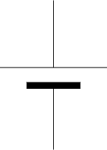


A2E20 Glossaire électronique
Symbole de la diode LED
Pile
Résistance
BP
06/11/2023
Atelier Raspi N°2 Novembre 2023

Slide 23
A2E21 Glossaire informatique
Instruction du langage : ne nécessite pas d’importer de module pour les utiliser
print(« Bonjour ») : affiche Bonjour sur la console du PC
While test : Boucle tant que test est VRAI
import : pour importer des modules contenant des fonctions
import time : permet d’appeler les fonctions relatives au temps
time.sleep( x ) : arrête l’exécution du programme pendant x secondes
import machine : module contenant les fonctions permettant d’agir sur les périphériques du pi pico
from : pour simplifier l’écriture on importe certaines fonctions directement dans une variable à l’aide de « from »
from machine import Pin : permet d’accéder aux fonctions du module machine.Pin plus facilement
ma_led_verte = Pin( n, Pin.OUT ) : permet d’indiquer comment on souhaite utiliser un GPIO,
ici on a configuré le pin I/O N° n en sortie tout ou rien
ma_led_verte.Toggle() : inverse l’état de l’I/O associé à la variable.
Ici l’IO n passera de l’état haut (+3.3v) à l’état bas (0v) ou inversement
# : En début de ligne permet d’écrire un commentaire, ce qui est écrit n’est pas une instruction et donc n’est pas pris
en compte par le programme.
Variable A=A+1 ->Nouvelle valeur = ancienne valeur+1
print (A, ‘’ texte ’’), input (‘’texte’’, B)
Opérateurs: +,-,*,/,%, Données: int(), float(), str(), bool()=True or False
06/11/2023
Atelier Raspi N°2 Novembre 2023

